Slide 1
6
Magneto-mechanický oscilátor
Richard Rippel

Slide 2
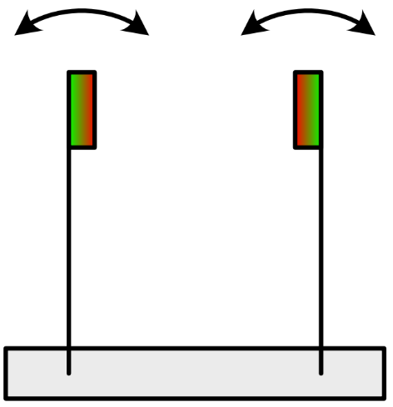
Magneto-mechanický oscilátor
Pripevnite spodné konce dvoch rovnakých listových pružín k nemagnetickej základni a na horné konce pripevnite magnety tak, aby sa odpudzovali a mohli sa voľne pohybovať. Preskúmajte, ako pohyb pružín závisí od príslušných parametrov.

Slide 3
6. Magnetic-Mechanical Oscillator (IYPT 2023)
Fenix Science Club
https://www.youtube.com/watch?v=tqd2lbA7-bU

Slide 4
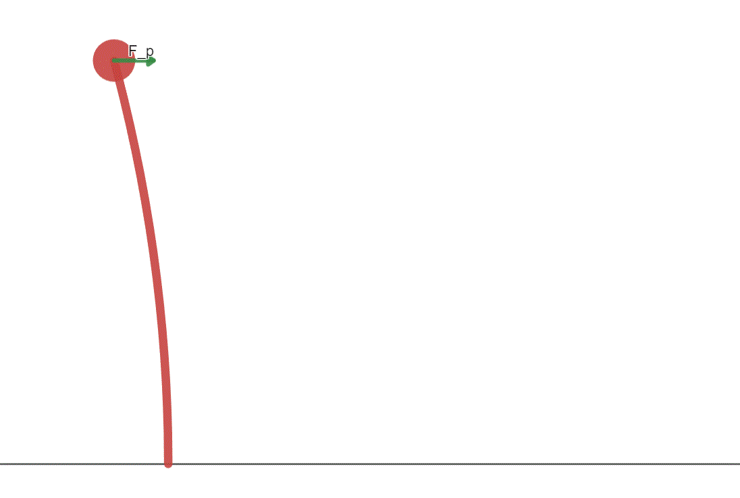

Slide 5
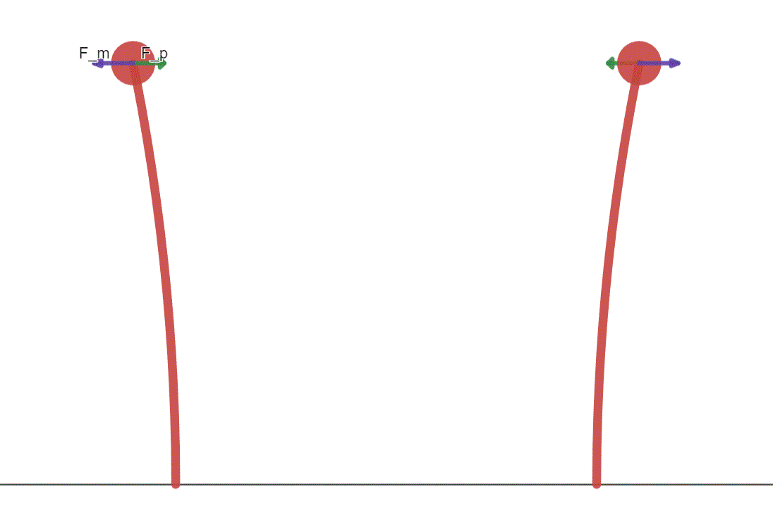

Slide 6
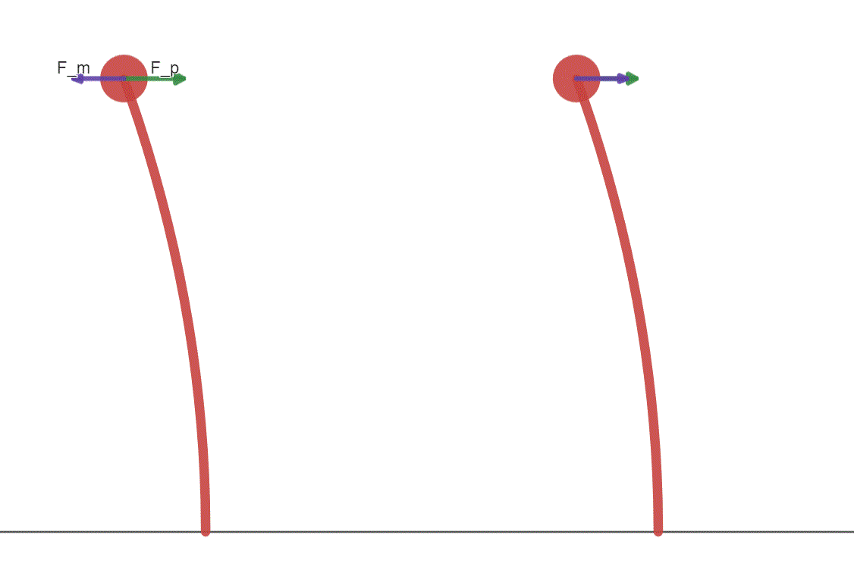

Slide 7
Viazané oscilátory
Užitočný koncept (aj mimo TMF)
Ale aj na TMF:
Synchronizované sviečky (2021)
Wilberforcovo kyvadlo (2021)
Azimutálno – radiálne kyvadlo (2018)
Synchronizácia metronómov (2017)
Veľa sa naučíte
Ťažké veci, treba mať už základ

Slide 8
Matematická odbočka

Slide 9
$$x(t)$$
$$v=\frac{x}{t}$$
$$t$$

Slide 10
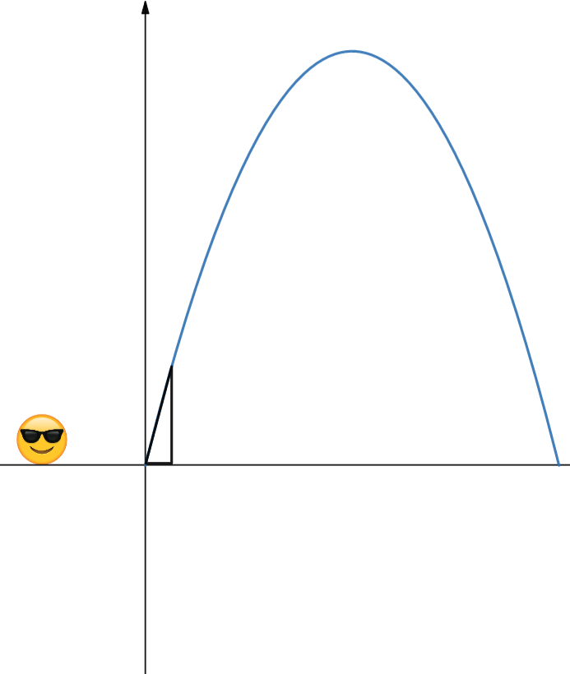
$$x(t)$$
$$v=\frac{x}{t}$$
$$v=\frac{dx}{dt}$$
$$dx$$
$$dx$$
$$t$$
$$dt$$
$$dt$$

Slide 11
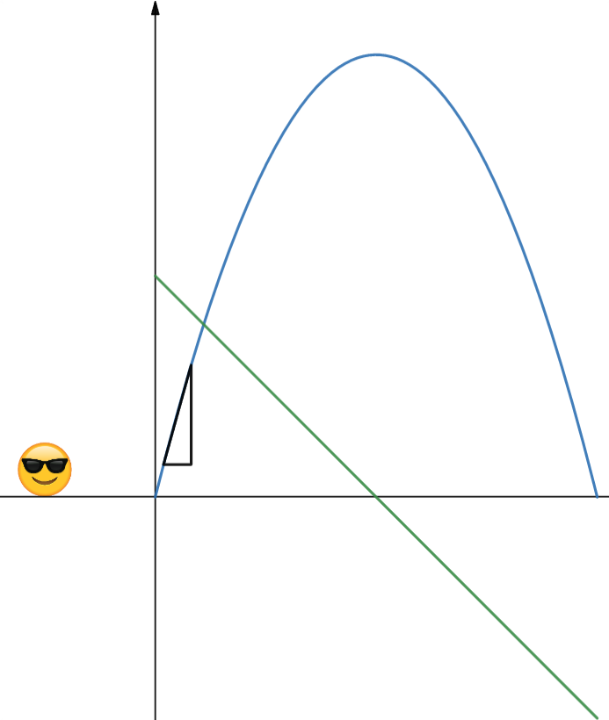
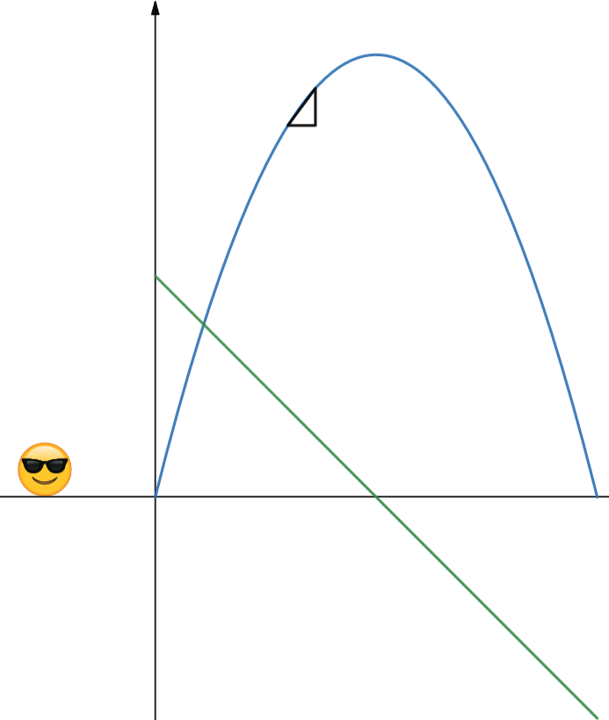
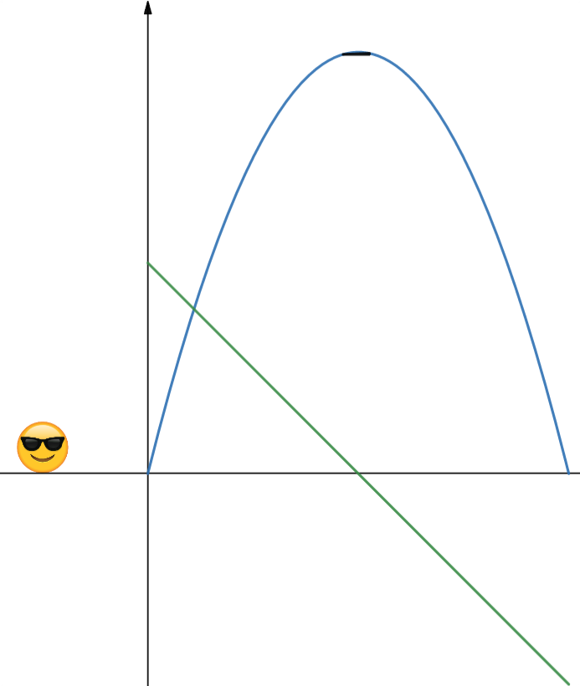
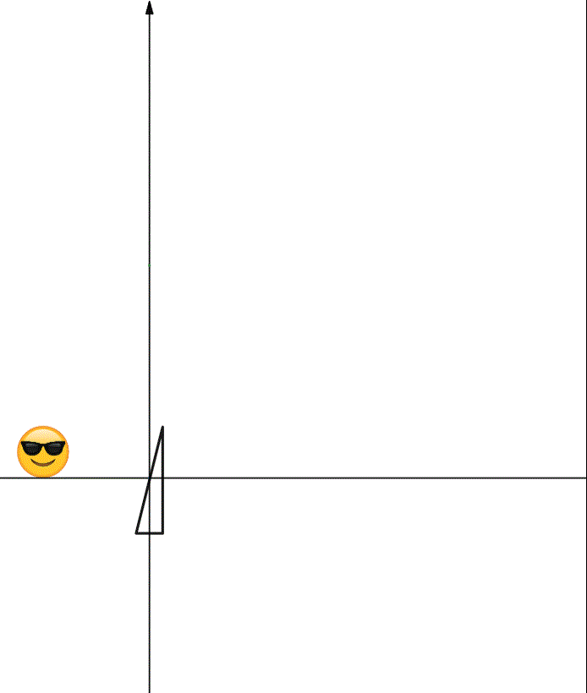
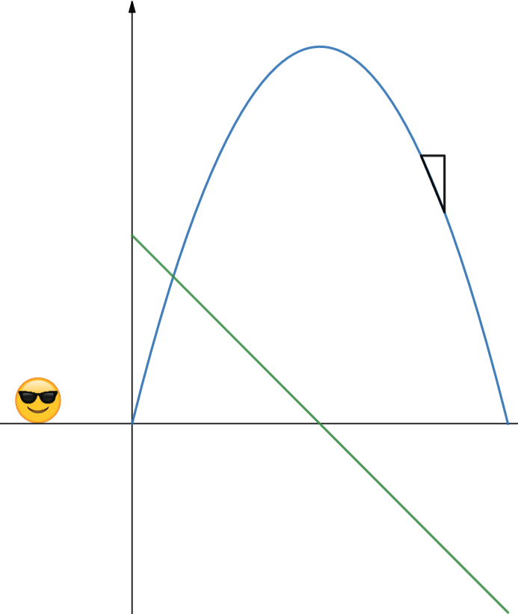
$$x(t)$$
$$v=\frac{x}{t}$$
$$v=\frac{dx}{dt}$$
$$t$$

Slide 12
$$x(t)$$
$$v=\frac{dx}{dt}=\dot{x}$$
$$v=\frac{dx}{dt}$$

Slide 13
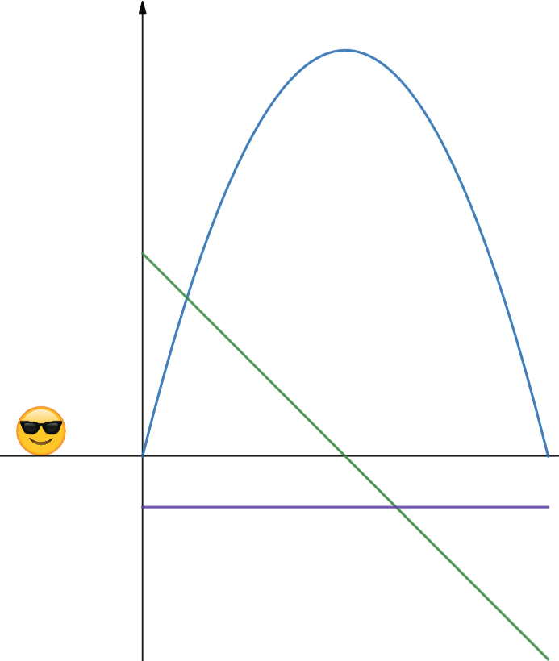
$$x(t)$$
$$v(t)=\frac{dx}{dt}=\dot{x}(t)$$
$$a\left(t\right)=\frac{dv}{dt}=\dot{v}\left(t\right)=\ddot{x}(t)$$
$$t$$

Slide 14
$$x(t)$$
$$v(t)=\frac{dx}{dt}=\dot{x}(t)$$
$$a\left(t\right)=\frac{dv}{dt}=\dot{v}\left(t\right)=\ddot{x}(t)$$
$$x\left(t\right) v\left(t\right) a\left(t\right)$$
Nie sú nezávislé, keď poznám jedno, zvyšné viem dopočítať
$$t$$

Slide 15
Harmonický oscilátor
$$m\ddot{x}=$$
$$ma=$$
$F=−kx$
$ω=\sqrt{\frac{k}{m}}$ $A=\frac{v_{0}}{ω}$ $B=x_{0}$
$$x\left(t\right)=A\sin{ωt}+B\cos{ωt}$$

Slide 16
Teória
1. nástrel

Slide 17
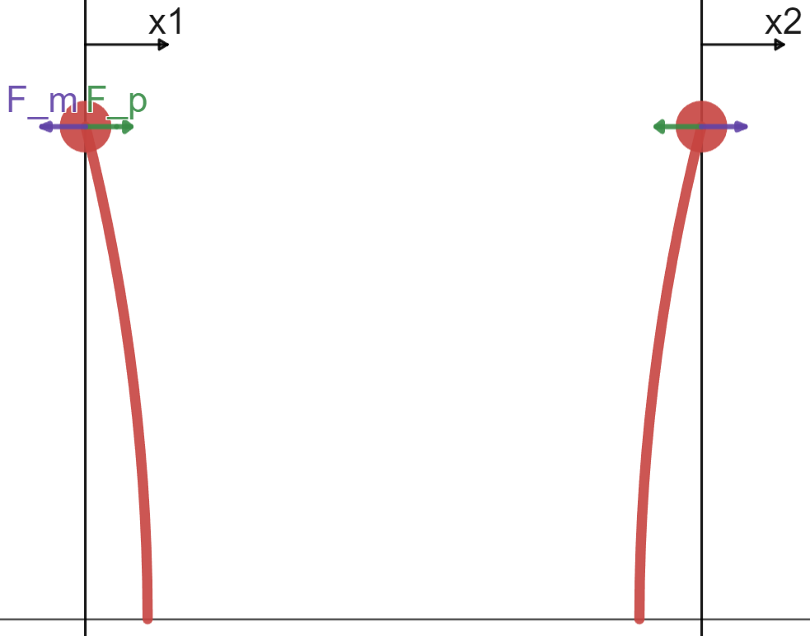
Lineárne viazané harmonické oscilátory
Počiatok súradnicových osí v rovnovážnej polohe

Slide 18
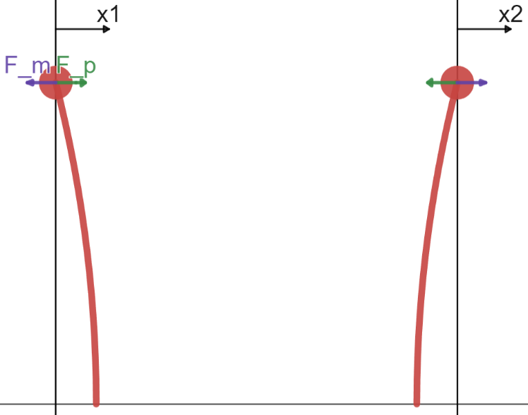
Lineárne viazané harmonické oscilátory
Pre dostatočne malé výchylky:
$$ma=F$$
$$m{\ddot{x}}_{1}=F_{p}\left(x_{1}\right)+F_{m}\left(x_{1},x_{2}\right)$$
$$F_{p}≈k^{′}−kx_{1}$$
$$m{\ddot{x}}_{1}=−kx_{1}+c\left(x_{2}−x_{1}\right)$$
$$F_{m}≈−c^{′}+c\left(x_{2}−x_{1}\right)$$
V rovnovážnej polohe platí:
Podobne pre druhý magnet:
$$x_{1}=0$$
$$x_{2}=0$$
$$F_{p}+F_{m}=0$$
$$m{\ddot{x}}_{2}=−kx_{2}−c\left(x_{2}−x_{1}\right)$$
$⇒$ $k^{′}−c′=0$

Slide 19
Lineárne viazané harmonické oscilátory
Súčet rovníc:
$$m{\ddot{x}}_{1}=−kx_{1}+c\left(x_{2}−x_{1}\right)$$
$$m{\left(x_{1}+x_{2}\right)}^{∙∙}=−k\left(x_{1}+x_{2}\right)$$
$$m{\ddot{x}}_{2}=−kx_{2}−c\left(x_{2}−x_{1}\right)$$
Rozdiel rovníc:
$$m{\left(x_{2}−x_{1}\right)}^{∙∙}=−\left(k+2c\right)\left(x_{2}−x_{1}\right)$$
Rovnice LHO
Harmonické oscilácie s frekvenciami:
$ω_{1}=\sqrt{\frac{k}{m}}$ $ω_{2}=\sqrt{\frac{k+2c}{m}}$
$$x_{1}\left(t\right)=A\sin{ω_{1}t}+B\cos{ω_{2}t}+C\sin{ω_{2}t}+D\cos{ω_{1}t}$$
$$x_{2}\left(t\right)=A\sin{ω_{1}t}−B\cos{ω_{2}t}−C\sin{ω_{2}t}+D\cos{ω_{1}t}$$
A,B,C,D závisia od počiatočných podmienok

Slide 20
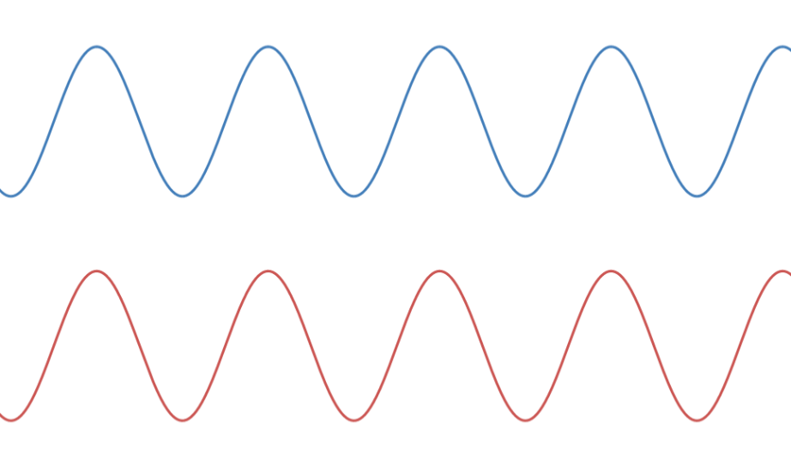
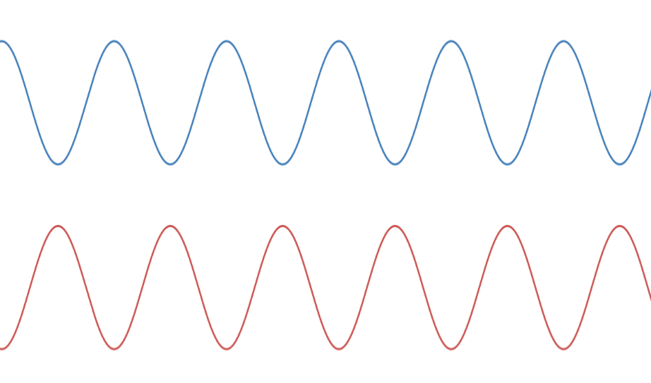
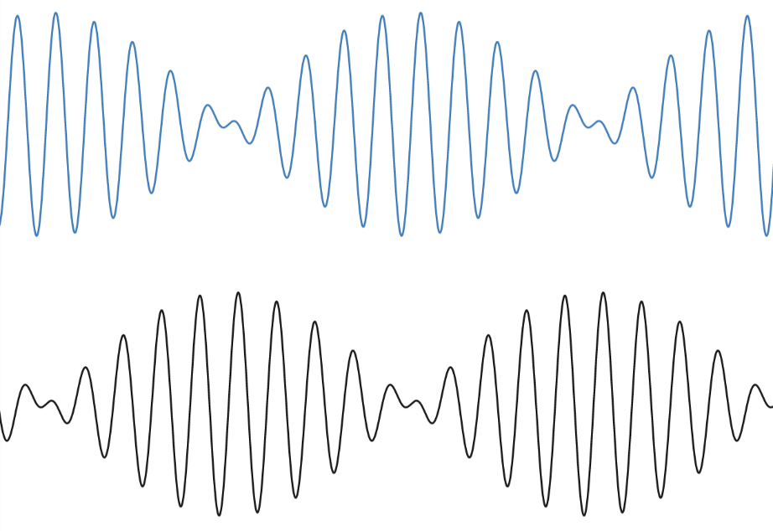
Správa sa to tak ako chceme?
$$x_{1}\left(t\right)=A\sin{ω_{1}t}+B\cos{ω_{2}t}+C\sin{ω_{2}t}+D\cos{ω_{1}t}$$
$$x_{2}\left(t\right)=A\sin{ω_{1}t}−B\cos{ω_{2}t}−C\sin{ω_{2}t}+D\cos{ω_{1}t}$$
B=C=0
A=D=0
Všeobecné A,B,C,D

Slide 21
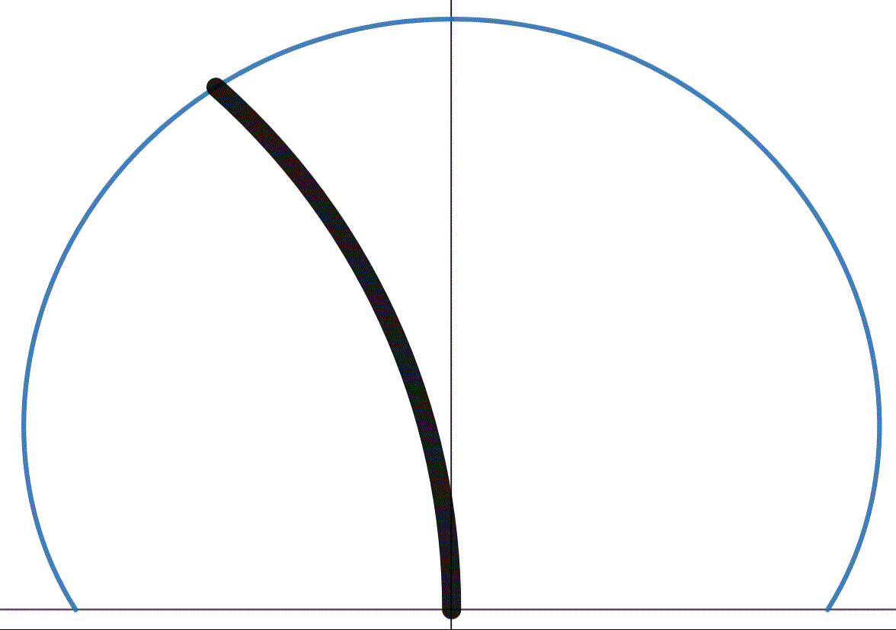
Nedostatky ukázanej teórie
Riešenie v 1D
Magnety sa hýbu po krivke
Lineárna sila pružiny
Lineárna sila magnetov
Presnejší model: magnety ako bodové dipóly na priamke ($F_{m}∝1/{r^{4}}$)
Ešte presnejšie: bodové dipóly v priestore (závislosť od uhlov)
Najpresnejšie: pole valcového magnetu má tvar ako pole solenoidu
Nezarátané tlmenie
Vyhlásiť že $F_{t}=−γ\dot{x}$ a fitnúť konštantu
Alebo: Kde sa stráca energia? Akou je to funkcia $x$ a $\dot{x}$ ? Potom fitnúť konštantu/y.
Zanedbaná hmotnosť pružín
Čokoľvek z tohto už treba riešiť numericky

Slide 22
Tipy k experimentom

Slide 23
Parametre
„Preskúmajte, ako pohyb pružín závisí od príslušných parametrov.“
Tuhosť pružín
Dĺžka a vzdialenosť pružín
‘Sila’ magnetov
Hmotnosť magnetov
Hmotnosť pružín
Počiatočné podmienky

Slide 24
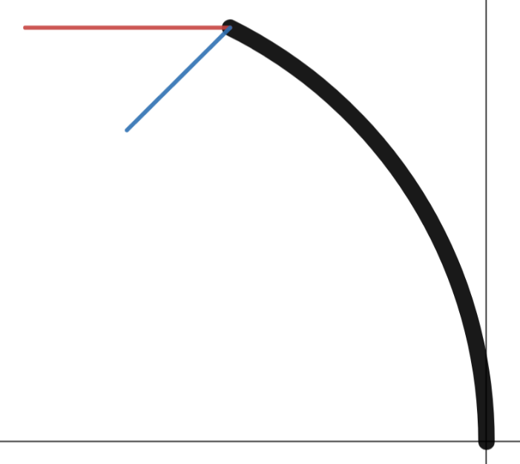
Tipy k experimentom
Pevné uchytenie
kmity podstavy pokazia merania
Tuhosť pružín
vodorovná sila je väčšia ako sila kolmá na koniec pružiny (ktorú máte v rovniciach?)
merajte pre viac výchyliek, nie iba jednu

Slide 25
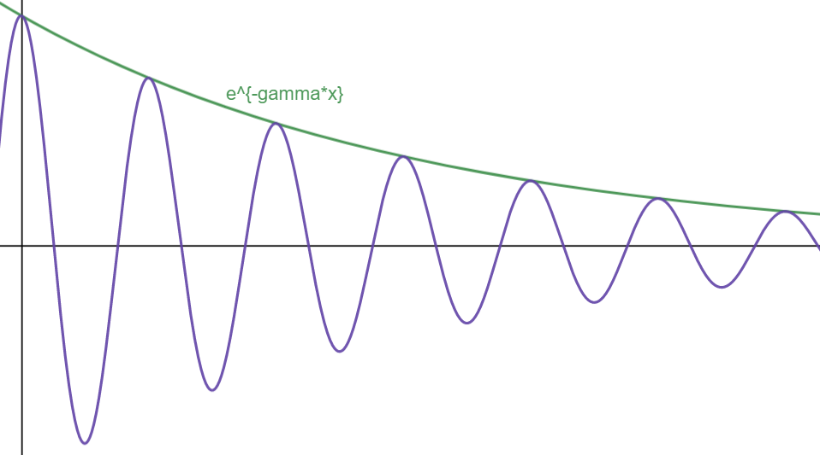
Tipy k experimentom
Tlmenie
Zober 1 pružinu s magnetom, fitni peaky výchylky $e^{−γt}$, tlmiaca sila je $−2mγ\dot{x}$
Sila medzi magnetmi
Môžete merať na pružinách, potom odčítať silu pružín bez magnetov

Slide 26
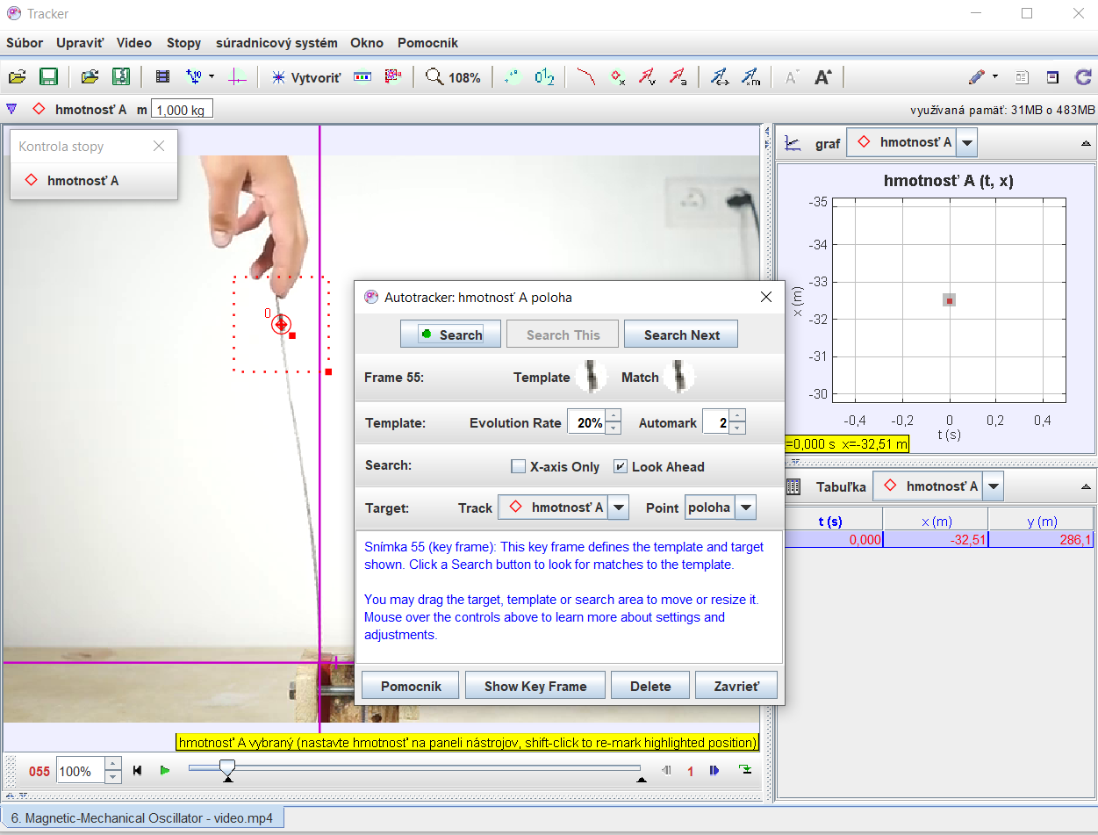
Meranie výchyliek - Tracker
Majte dostatok svetla a fps (≥60)

Slide 27
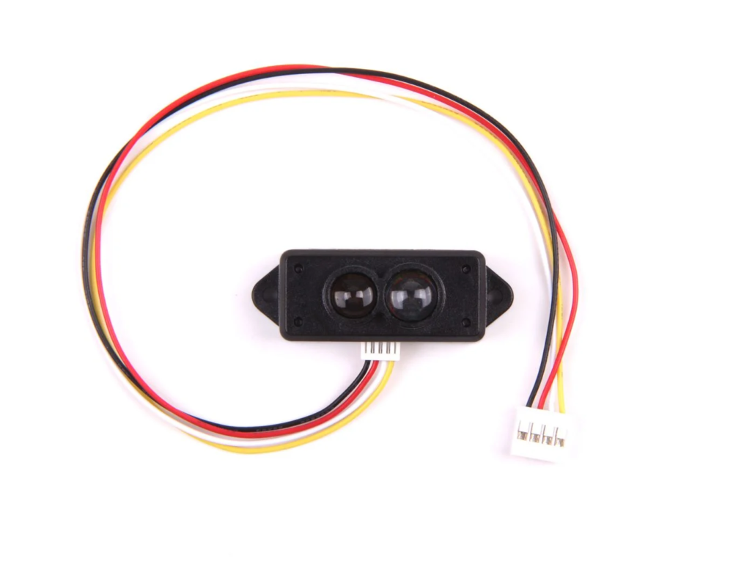
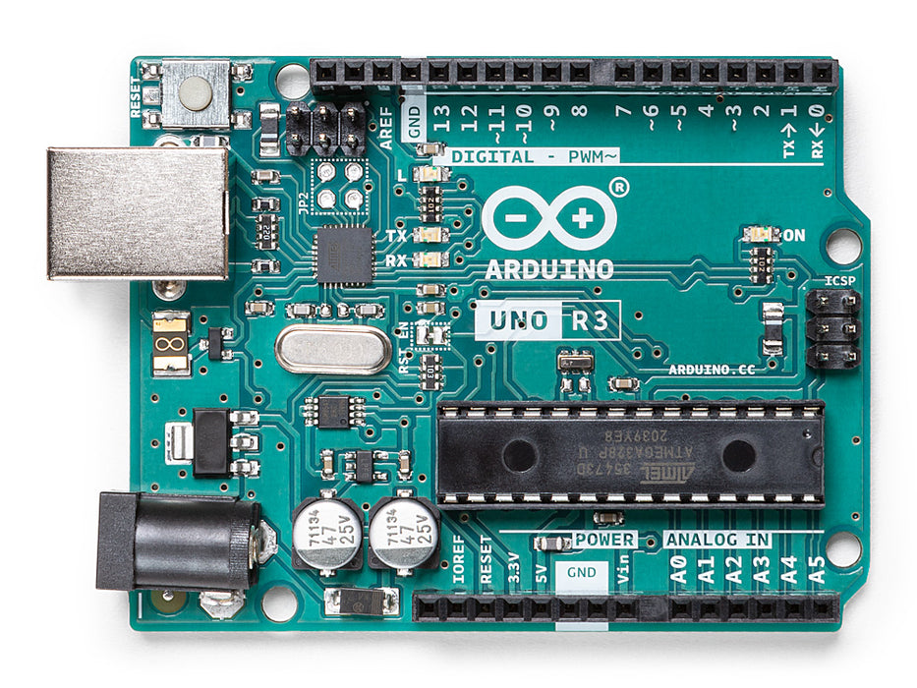
Meranie výchyliek - senzor
Viac práce na začiatku, oveľa menej pri meraní
Ultrazvuk, IR, LiDAR, TOF
Vyberte senzor s dostatočným priestorovým aj časovým rozlíšením

Slide 28
To do

Slide 29
Čo s úlohou
Základ
Popísať čo sa deje
Pohrať sa s rôznymi pružinami a magnetmi
Namerať vplyv parametrov na vlastné frekvencie
Kvalitatívne vysvetliť závislosti
Niečo viac
Pochopiť viazané oscilátory
Dať kvantitatívne predpovede a porovnať s experimentom
Vysvetliť odchýlky medzi teóriou a experimentom
Keď bude zvyšok hotový
Skúsiť zahrnúť do rovníc niečo zo slidu „nedostatky ukázanej teórie“
Spraviť numerický výpočet
Zanalyzovať limity teórie a vplyv korekcií

Slide 30
Apendix

Slide 31
Užitočné linky
Demonštračné video https://www.youtube.com/watch?v=tqd2lbA7-bU
Materiály k úlohám https://stemfellowship.org/iypt-references/problem6/
Wiki viazané oscilátory https://en.wikipedia.org/wiki/Oscillation#Coupled_oscillations
Wiki magnetický dipól https://en.wikipedia.org/wiki/Magnetic_dipole
Wiki mag pole solenoidu https://en.wikipedia.org/wiki/Solenoid#Finite_continuous_solenoid
Wiki numerické riešenie difiek https://en.wikipedia.org/wiki/Euler_method
Úvod do calculusu https://youtube.com/playlist?list=PLZHQObOWTQDMsr9K-rj53DwVRMYO3t5Yr
Tracker https://physlets.org/tracker/
Arduino https://www.arduino.cc/

Slide 32
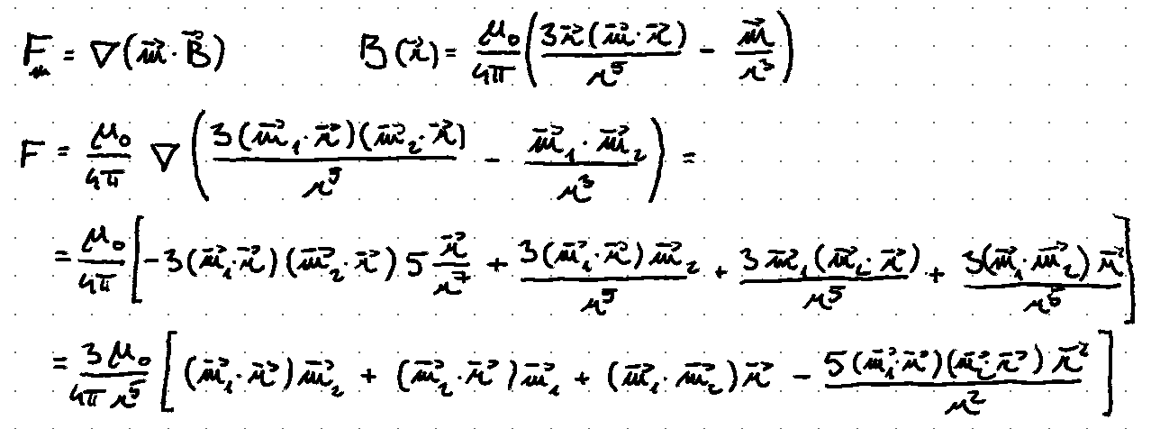
Sila medzi bodovými dipólmi
B – magnetická indukcia (B field)
m – magnetický moment
r – polohový vektor (počiatok súradnicovej sústavy v mieste kde je dipól)
F – sila medzi dvomi dipólmi (r je vektor od jedného k druhému)
$μ_{0}$ – permeabilita
$∇$ - gradient

Slide 33
Sila medzi bodovými dipólmi na priamke
Ak $\vec{r}$, ${\vec{m}}_{1}$aj ${\vec{m}}_{1}$ ležia na jednej priamke, potom sa sila medzi dipólmi zjednoduší na
Ak potrebujeme lineárny vzťah, spravíme taylorov rozvoj do 1. rádu a dostávame
Kde za r0 zvolíme vzdialenosť magnetov v rovnovážnej polohe

Slide 34
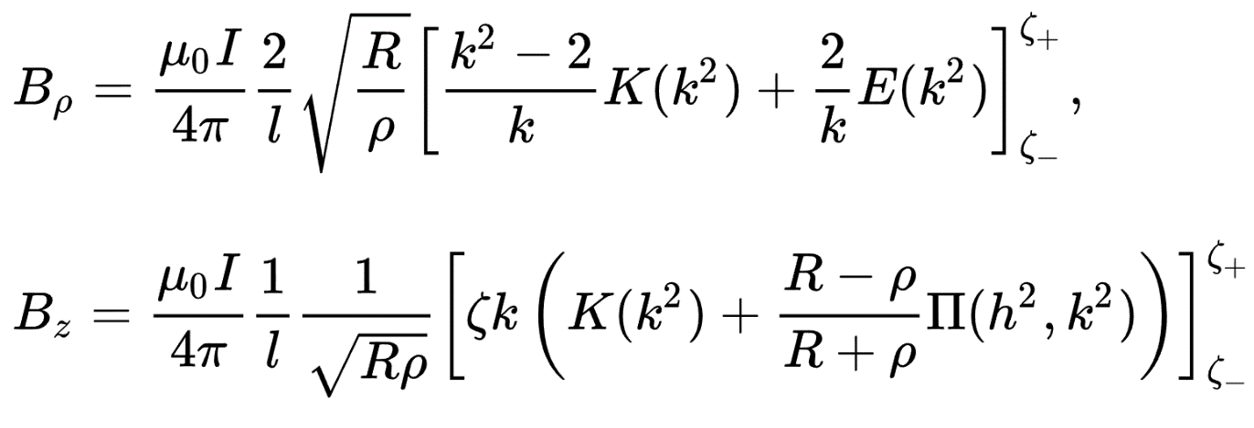
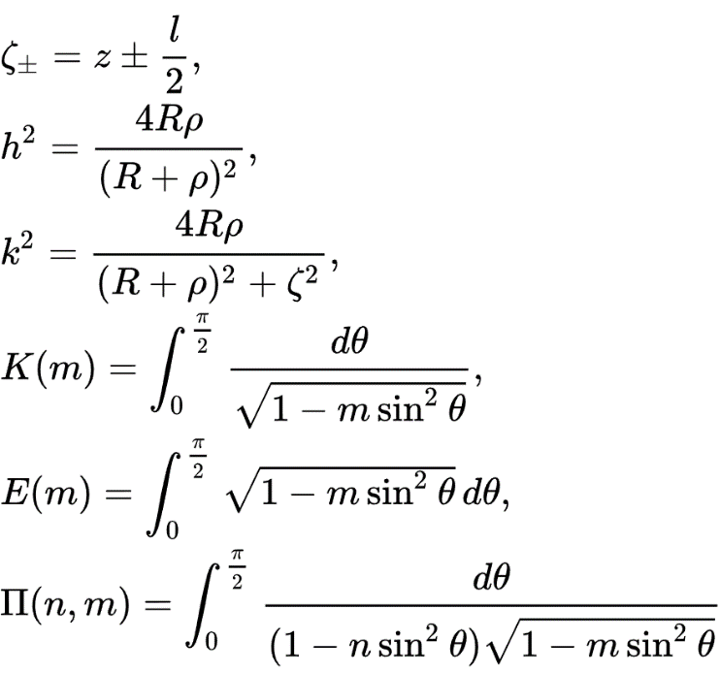
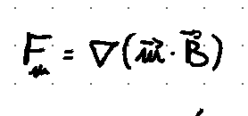
Pole skutočného valcového magnetu
Pole valcového magnetu sa počíta takto isto iba za I treba dosadiť efektívnu hodnotu, ktorú viete zistiť fitovaním závislosti sily od vzdialenosti
Sila sa vypočita ako
https://en.wikipedia.org/wiki/Solenoid#Finite_continuous_solenoid

Slide 35
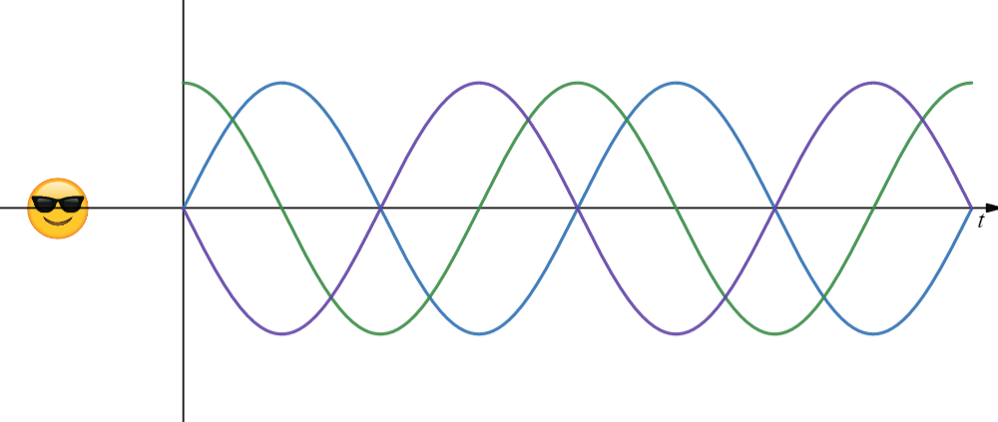
Harmonický oscilátor
$$ma=F$$
$$m\ddot{x}=−kx$$
$$x$$
$$\dot{x}=v$$
$$\ddot{x}=a$$

